Slide 1
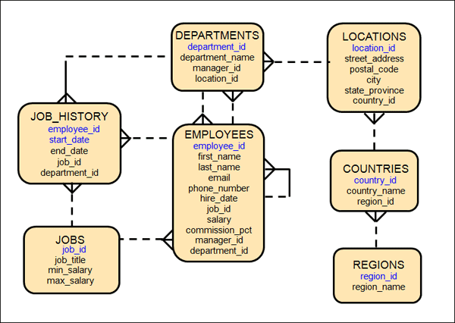

Slide 2
Where emp.dept_id=dept.dept_id(+)
Where emp.dept_id(+)=dept.dept_id

